Slide 1
Социальный проект
«КНИЖКИН ДОМИК»
Автор проекта: учитель ГБОУ «Дзержинская специальная коррекционная школа»
Лайкова Татьяна Ивановна
Проект направлен на возрождение интереса детей к чтению и сохранение культурного наследия.

Slide 2
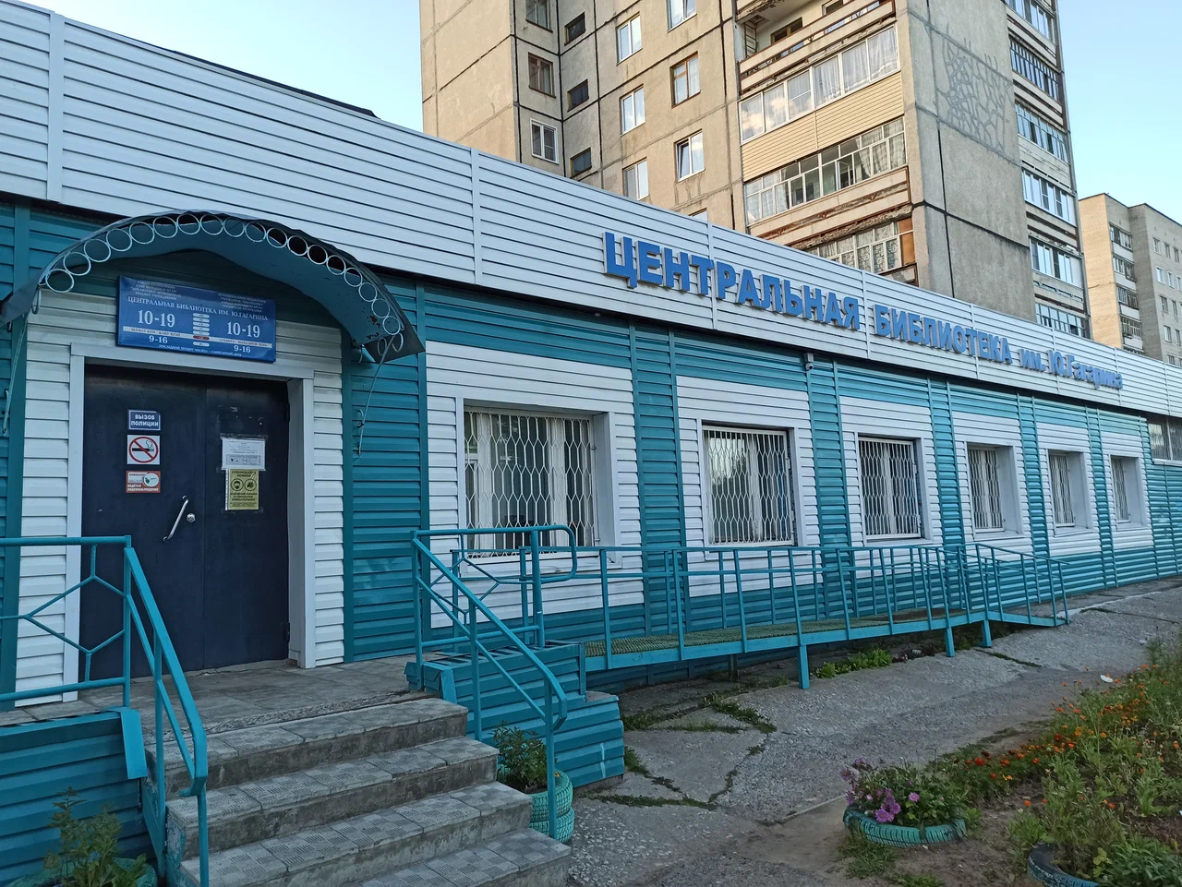
Актуальность проекта
Сокращение посещений библиотек детьми и снижение ежедневного чтения отмечаются последние 10 лет; гаджеты вытесняют книги из досуга.
Причины снижения интереса к чтению
Распространение цифровых устройств и социальных сетей существенно уменьшило внимание детей к традиционным книгам.
В семьях часто отсутствует привычка или мотивация к чтению, что снижает интерес младшего поколения.
Мероприятия библиотек плохо афишируются и не всегда соответствуют интересам современной молодежи.

Slide 3


Цель проекта
Развитие интереса и любви к чтению,
приобщение к культурному наследию своей страны
Задачи проекта
1. Приобщать детей к книжной культуре, воспитывать грамотного читателя.
2. Воспитывать бережное отношение к книге как результату труда многих людей.
3. Привлечь внимание младших школьников к библиотеке

Slide 4

Сроки реализации проекта
Проект рассчитан на 4 месяца.
( 1-2 четверть)

Slide 5

Механизмы реализации проекта
Организация тематических мероприятий помогает детям погрузиться в атмосферу творчества и общения.
Литературные вечера
Творческие мастерские
Конкурсы поделок и иллюстраций стимулируют литературное творчество и мотивацию к чтению.
Партнерство с библиотеками
и издательствами
Совместные проекты расширяют доступ к литературе и современным ресурсам для детей.

Slide 6
Этапы реализации
(календарное планирование)
№ п/п | Мероприятие | Ответственные | Сроки
1. | Знакомство с идеями проекта. Планирование работы. | Руководитель проекта | сентябрь – октябрь
2. | Экскурсия в библиотеку (знакомство с библиотекой, регистрация учащихся как читателей) | Библиотекарь | сентябрь
3. | Изготовление закладок для книг в технике оригами. | Руководитель проекта | октябрь
4. | «Книжкина больница» (ремонт книг из школьной библиотеки) | Руководитель проекта | октябрь
5. | Акция «Подари книгу» (книги для учащихся параллельного класса) | Руководитель проекта | ноябрь

Slide 7
№ п/п | Мероприятие | Ответственные | Сроки
6. | Стенд в классе «Правила обращения с книгой» | Руководитель проекта | Сентябрь-октябрь
7. | Конкурс на лучшую закладку для книг | Руководитель проекта | ноябрь
8. | Конкурс чтецов по теме: «Зимушка зима» | Руководитель проекта | декабрь
9. | Библиотечный урок «День рождения книги» | Работники библиотеки | декабрь
10. | Составление и выпуск буклетов «Книга – твой друг!» (составление правил обращения с книгой, сбор пословиц и поговорок о книге) | Руководитель проекта | ноябрь-декабрь

Slide 8
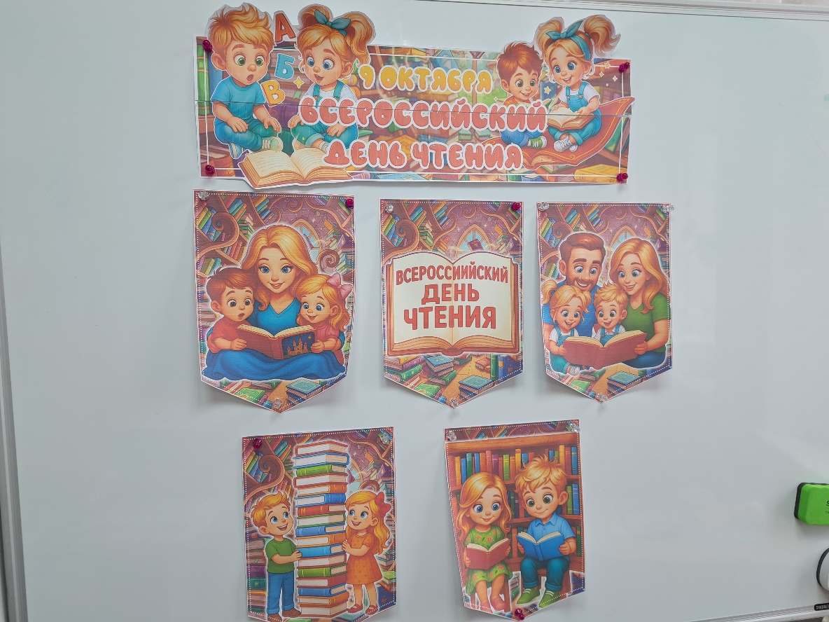
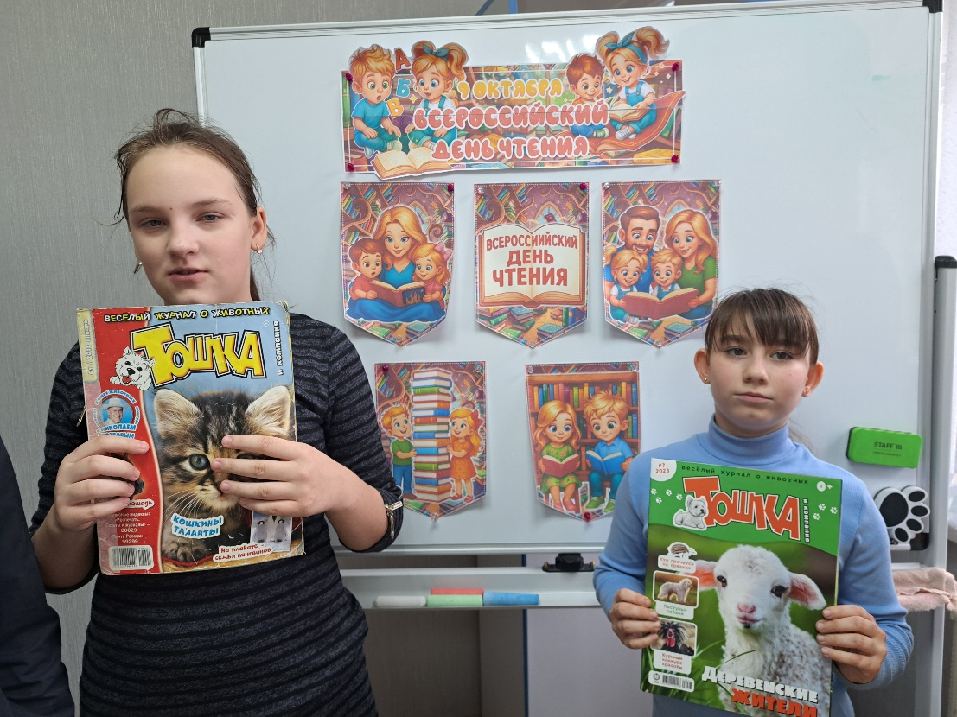

Slide 9

Материально-техническое обеспечение проекта
Кабинет для проведения классных часов и мероприятий.
Книги для "Книжкиного дома".
Полка или стеллаж для размещения "Книжкиного дома".
Компьютер и проектор (по возможности).
Наглядные материалы (плакаты, рисунки,
фотографии).
Материалы для творческой деятельности (бумага, карандаши, краски, клей, ножницы).
Благодарности и поощрительные призы для участников проекта.

Slide 10
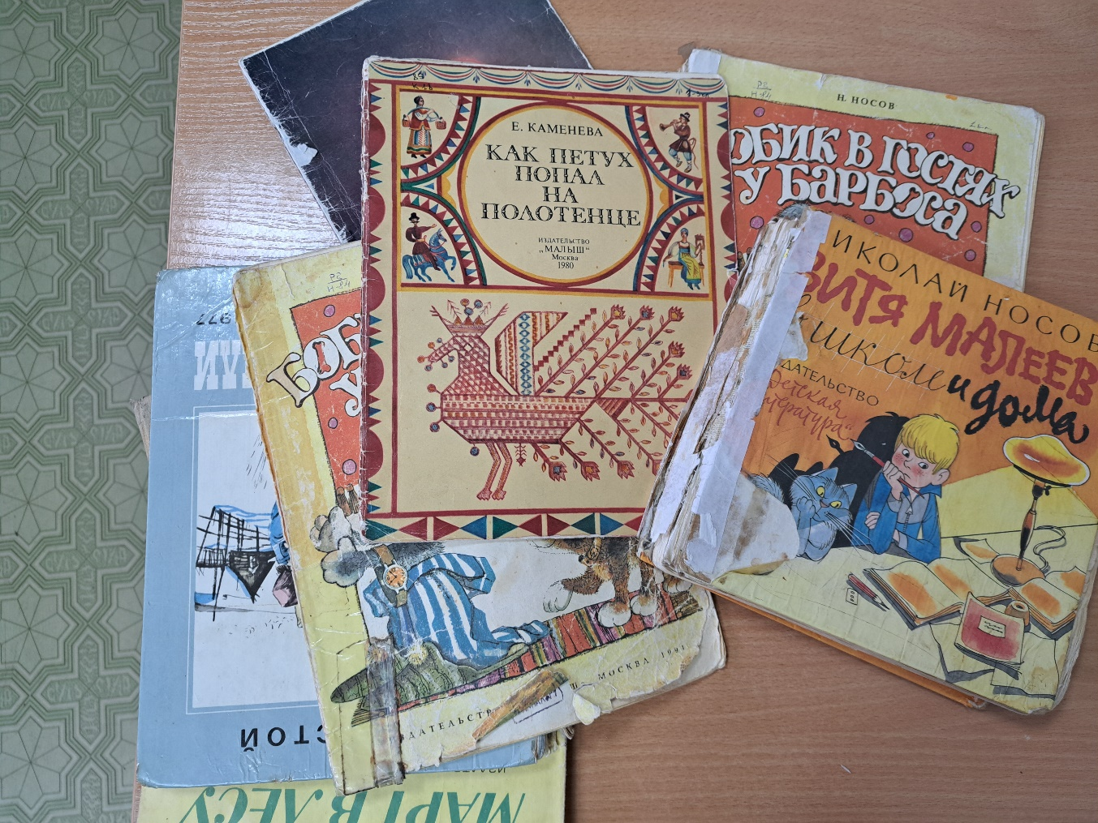
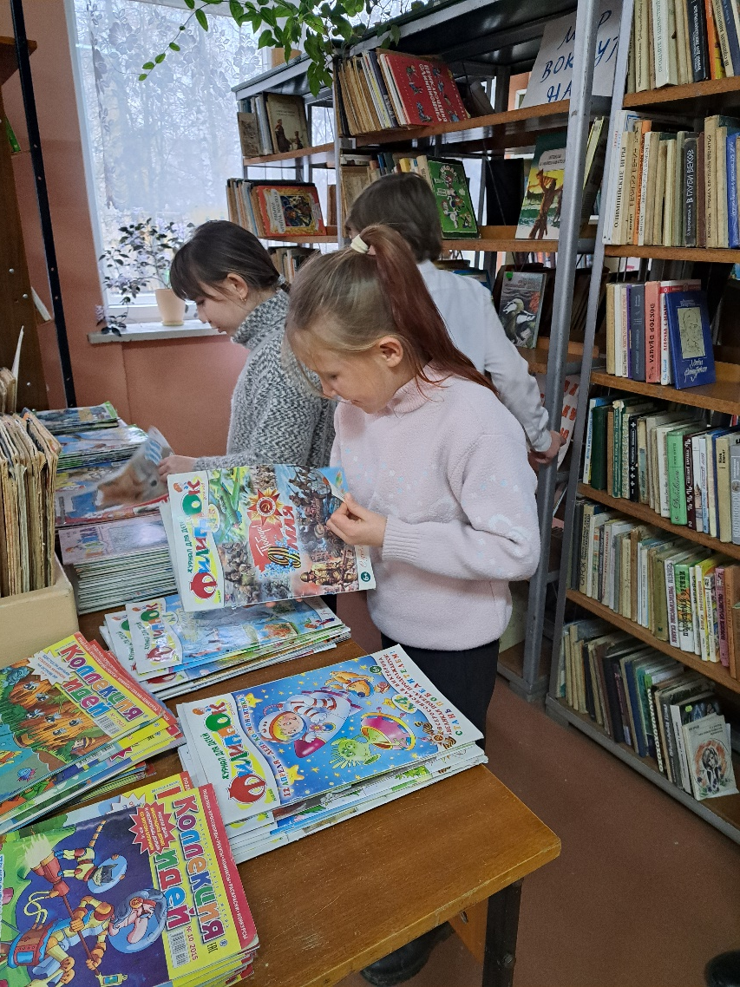

Slide 11
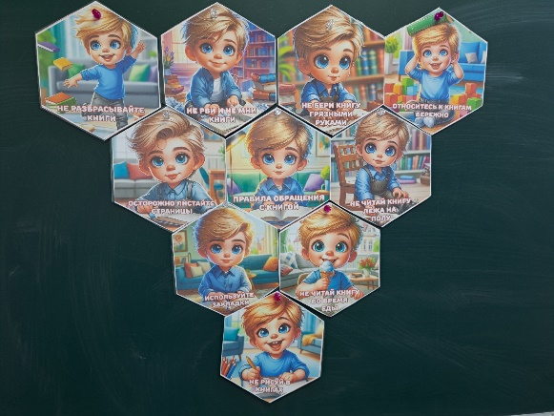
Ожидаемые результаты проекта
Повышение уровня интереса учащихся к чтению и книгам.
Развитие читательской грамотности и навыков работы с текстом.
Обогащение словарного запаса и развитие речи учащихся.
Формирование культуры чтения и бережного отношения к книгам.
Создание в классе благоприятной среды для чтения и обмена книгами.
Повышение социальной активности учащихся и их участия в жизни класса и школы.

Slide 12
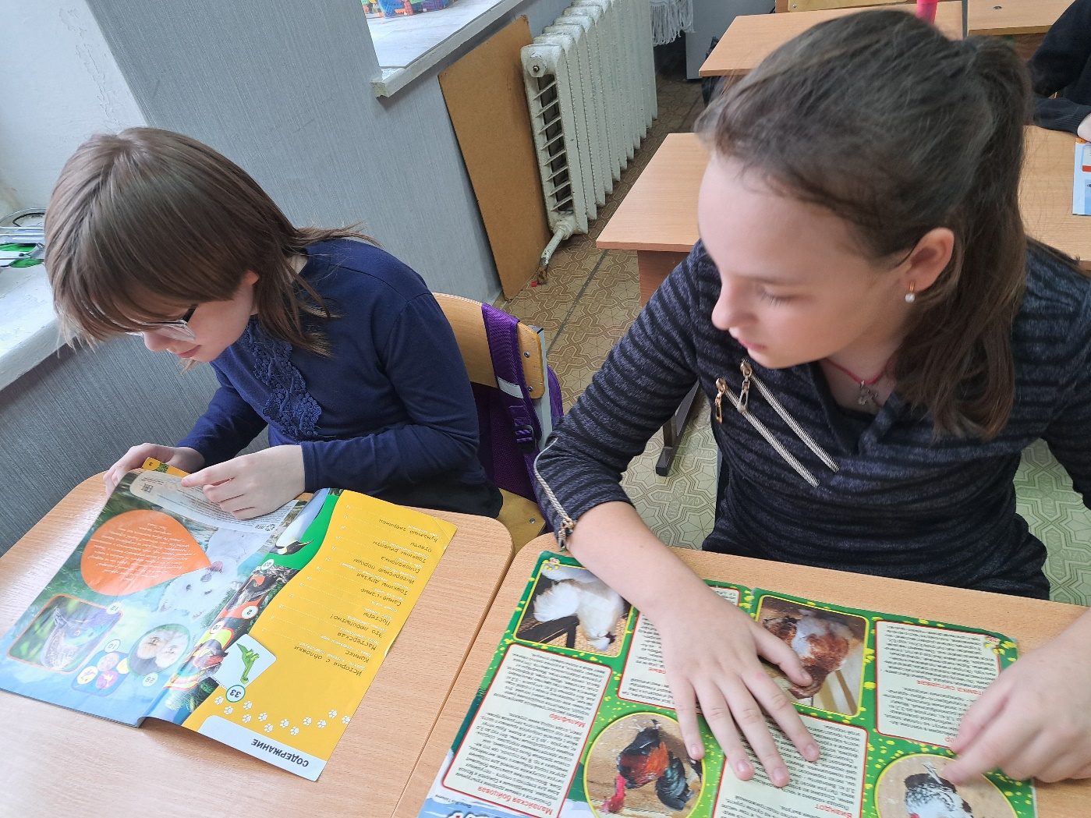
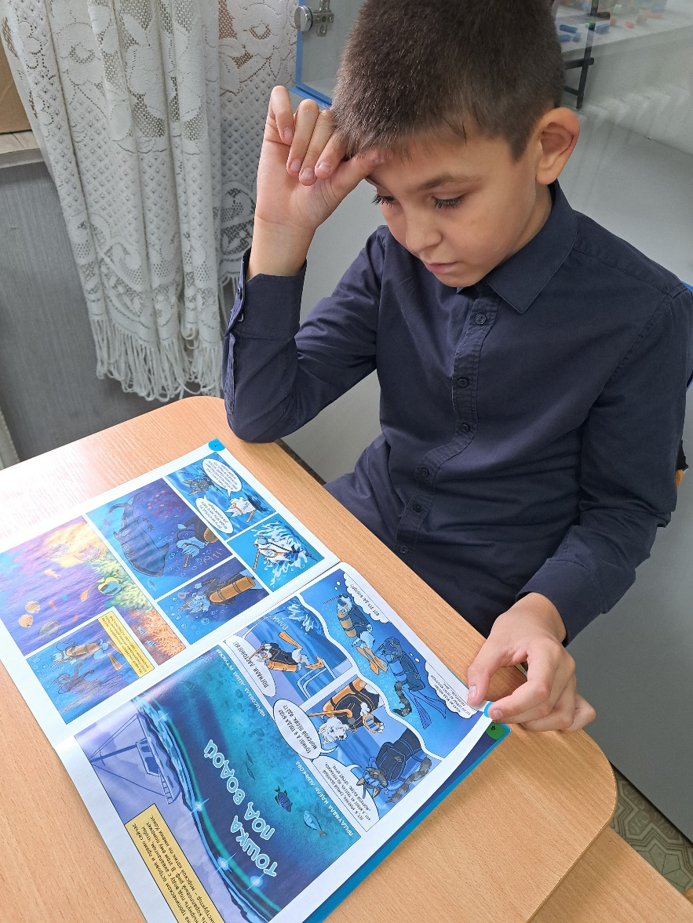

Slide 13
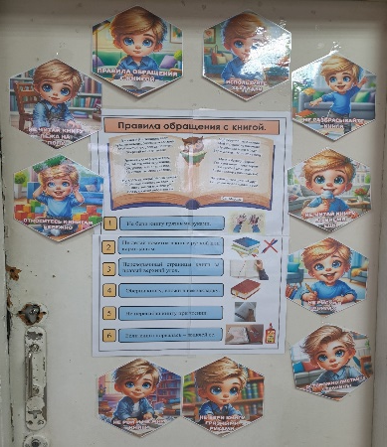
Критерии оценки эффективности проекта
• Активное участие учащихся в мероприятиях проекта.
• Увеличение количества прочитанных книг.
• Улучшение показателей читательской грамотности учащихся.
• Положительные отзывы: учащихся, родителей и учителей об участии в проекте.
• Повышение посещаемости школьной библиотеки.
• Сохранность книг в "Книжкином доме".

Slide 15
Перспективы развития проекта
Реализация социального проекта "Книжкин дом" подтвердила гипотезу и доказала свою эффективность в формировании у учащихся интереса к чтению, развитии читательской грамотности и создании благоприятной среды для чтения. Организация классной библиотеки, проведение тематических мероприятий и реализация творческих проектов способствовали повышению читательской активности учащихся, обогащению их словарного запаса и развитию речи. Активное участие в проекте оказывает положительное влияние на микроклимат в классе и способствует развитию позитивных межличностных отношений.

Slide 16
Социальный проект "Книжкин дом" является эффективным средством формирования у учащихся устойчивого интереса к чтению, развития читательской грамотности и создания благоприятной среды для чтения. Результаты проекта свидетельствуют о необходимости продолжения работы в данном направлении и расширения масштабов проекта путем вовлечения большего числа участников (родителей, учителей, библиотекарей) и использования новых интересных форм работы. Проект может быть рекомендован для использования в начальных классах с целью повышения читательской культуры учащихся и формирования у них любви к литературе. Дальнейшие исследования могут быть направлены на изучение долгосрочных результатов влияния проекта на успеваемость, развитие речи и общую культуру учащихся.

